Slide 1
أعتمد على ذاتي
للصف الأول الابتدائي

Slide 2
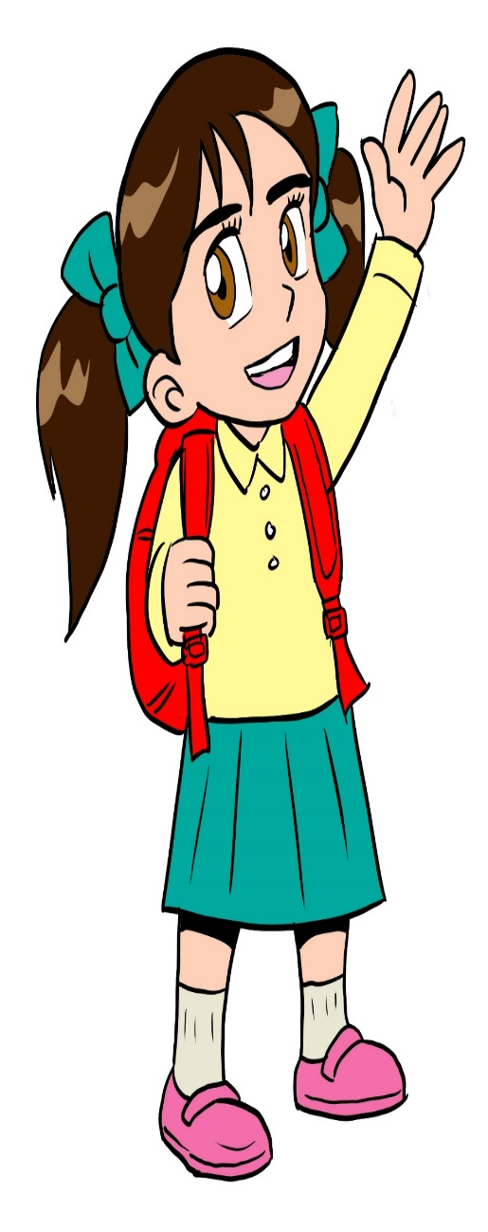
أصل العبارة بالصورة المناسبة
نشاط 1
أعدُ وجبتي الصحية.
أنظم سريري.
أصفف شعري.
أرتب ألعابي.

Slide 3
أصل العبارة بالصورة المناسبة
نشاط 1
أعدُ وجبتي الصحية.
أنظم سريري.
أصفف شعري.
أرتب ألعابي.

Slide 4
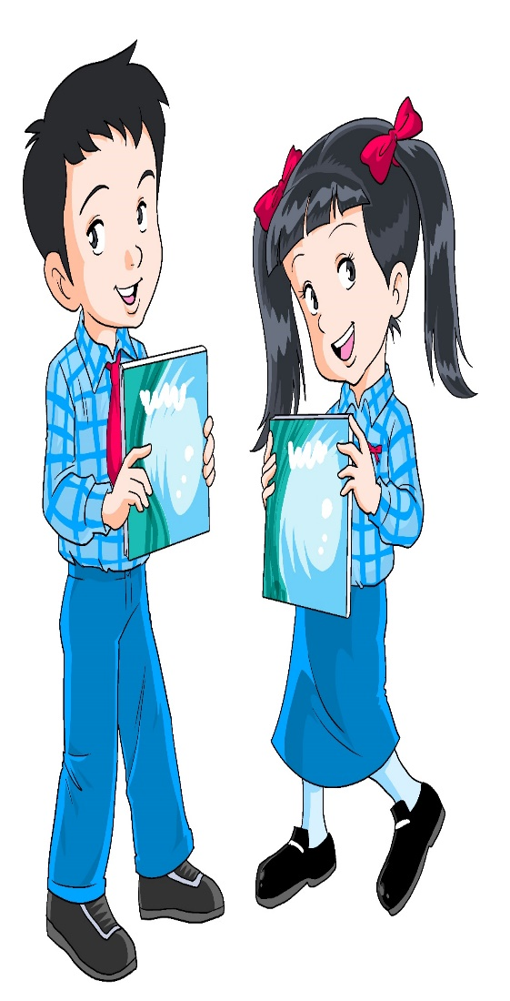
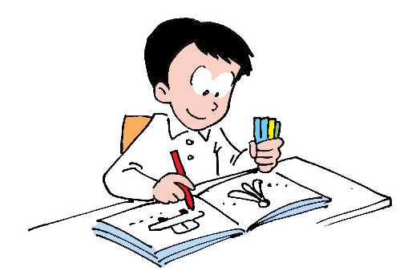
أضع علامة ( ✓ ) على الصورة التي تعبر عن الاعتماد على الذات.
نشاط 2

Slide 5
أضع علامة ( ✓ ) على الصورة التي تعبر عن الاعتماد على الذات.
نشاط 2
✓
✓
✓
✓

Slide 6
نشاط 3
أختار الإجابة الصحيحة بحسب الصورة:
1
لا يعتمد على ذاته
2
يعتمد على ذاته

Slide 7
نشاط 3
أختار الإجابة الصحيحة بحسب الصورة :
1
لا يعتمد على ذاته
2
يعتمد على ذاته

